Slide 1






Краткое руководство об информации
Как технологии меняют образование
2024-2025 оқу жылының қорытындысы бойынша
Мектеп атауы
«Ақмола облысы білім басқармасының Ерейментау ауданы бойынша білім бөлімі Н. Смағұлов атындағы мектеп-лицейі» КММ-сі
Ерейментау, 2025

Slide 2

Мектеп миссиясы
Мектептің әдістемелік тақырыбы
Дарынды, жаһандық өзгерістерге бейім, бәсекеге қабілетті тұлғаның зияткерлік әлеуетін дамыту, ұлттық және рухани құндылықтар негізінде кемел тұлға қалыптастыру.
Кәсіби білікті дамыған,жаңа әдіс-тәсілді меңгерген, өзіндік бағыты ой-пікірі, ұстанымы бар, мақсат қоя білетін және оған жету жолдарын таба алатын, тұлға ретінде қалыптасқан мұғалімнің шеберлігін дамыту.
2024-2025 оқу жылының мақсаты
Мұғалімдер мен сынып жетекшілеріне оқушыларды оқыту мен тәрбиелеуде, оларды шығармашылық әрекетке баулуда білім беру саласындағы жаңалықтарды, озық педагогикалық тәжірибені жинақтап, таратуда кәсіби біліктілігі мен теориялық білім деңгейін көтеру ісінде нақты әдістемелік көмек көрсету.

Slide 3

Мектептің техникалық төлқұжаты
Мектеп ғимаратының салынған жылы– 1975 жылы
Жалпы аумағы– мектеп үш ғимараттан тұрады, мектеп:
1855,8 кв м, интернат- 984,6 кв м, асхана -287,6 кв м .
Ғимарат саны– 3 ғимарат
Оқу кабинеттерінің саны- 24 кабинет
Оқушылардың жобалық сыйымдылығы– 824 оқушы (екі аусымдық оқыту жағдайында)
Ауысым саны- 2
Оқыту тілі– қазақ, орыс
Сынып – 35 кешендер саны–
Ғимараттағы қабат саны – 2 қабат
Жылыту жүйесі– орталандырылған
Ауыз сумен қамтылуы–орталандырылған

Slide 4

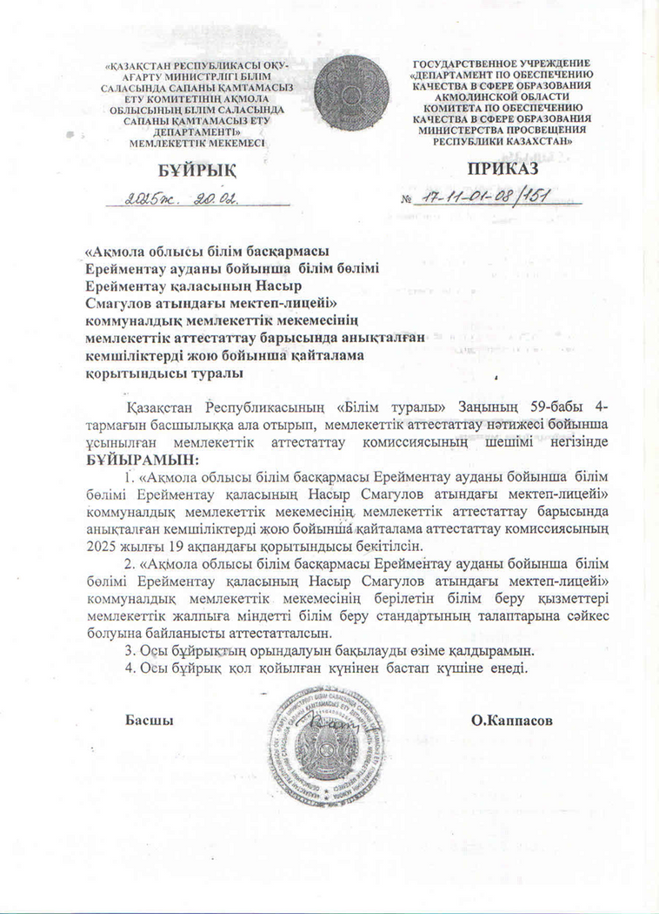
Мектептің мемлекеттік аттестациядан өту қорытындысы:
Мемлекеттік аттестация өту кезеңі:
2024 жылы, қыркүйек- 2025 жыл, акпан
Қорытындысы: Аттестатталсын

Slide 5
Мектептіңматериалдық – техникалық жабдықталуы
КАБИНЕТТЕР
КАБИНЕТТЕРДІҢ
ТЕХНИКАМЕН ҚАМТЫЛУЫ
ҚАУІПСІЗДІК
ИНКЛЮЗИВТІ
ортА
ҒИМАРАТТЫҢ ЖАҒДАЙЫ
Компьютер кабинеті-2
Спорт залы - 1
Шеберхана 1
Зертхана - 3
Асхана -80 орынды
Кітапхана -1
Дәрігерлік бөлме 1
22 кабинет

Slide 6


Мектептің педагогикалық кадрлары туралы ақпарат

Slide 7
ПӘНДЕР БОЙЫНША ПЕДАГОГТАР ТУРАЛЫ АҚПАРАТ
ҚАЗАҚ ТІЛІ МЕН ӘДЕБИЕТІ - 6 МҰҒАЛІМ
ОРЫС ТІЛІ МЕН ӘДЕБИЕТІ - 3 МҰҒАЛІМ
АҒЫЛШЫН ТІЛІ - 4 МҰҒАЛІМ
МАТЕМАТИКА - 5 МҰҒАЛІМ
ФИЗИКА - 1 МҰҒАЛІМ
ХИМИЯ – 1 МҰҒАЛІМ
БИОЛОГИЯ – 1 МҰҒАЛІМ
ГЕОГРАФИЯ - 2 МҰҒАЛІМ
ИНФОРМАТИКА - 0
ТАРИХ – 2 МҰҒАЛІМ
БАСТАУЫШ СЫНЫП –12 МҰҒАЛІМ
КӨРКЕМ ЕҢБЕК – 2 МҰҒАЛІМ
ДЕНЕ ШЫНЫҚТЫРУ – 4 МҰҒАЛІМ
АӘТД – 1 МҰҒАЛІМ

Slide 8

Педагогтардың жасы бойынша ақпарат
ӨТІЛІ
5 ЖЫЛҒА ДЕЙІН - 6 ПЕДАГОГ .
5 ЖЫЛДАН 10 ЖЫЛҒА ДЕЙІН -
5 ПЕДАГОГ,
10 ЖЫЛДАН 15 ЖЫЛҒА ДЕЙІН -
7 ПЕДАГОГ,
15 ЖЫЛДАН 25 ЖЫЛҒА ДЕЙІН
- 9 ПЕДАГОГ,
25 ЖЫЛДАН АСТ.
- 17 ПЕДАГОГ,

Slide 9

Білім деңгейі
ЖАЛПЫ САНЫ - 48 ПЕДАГОГ
ЖОҒАРЫ БІЛІМ – 44 ПЕДАГОГ (92 %)
ОРТА АРНАЙЫ БІЛІМ – 4 ПЕДАГОГ (8%)
САНАТЫ
«ПЕДАГОГ-ШЕБЕР» - 0
«ПЕДАГОГ- ЗЕРТТЕУШІ» - 10 ПЕДАГОГ (21%)
«ПЕДАГОГ- САРАПШЫ» - 20 ПЕДАГОГ (42)
«ПЕДАГОГ- МОДЕРАТОР» - 10 ПЕДАГОГ (21 %)
«ПЕДАГОГ» - 8 (16%)
ҚАЖЕТТІЛІК
ИНФОРМАТИКА (БАЛА КҰТУ ДЕМАЛЫСЫНА БАЙЛАНЫСТЫ )
ФИЗИКА

Slide 10
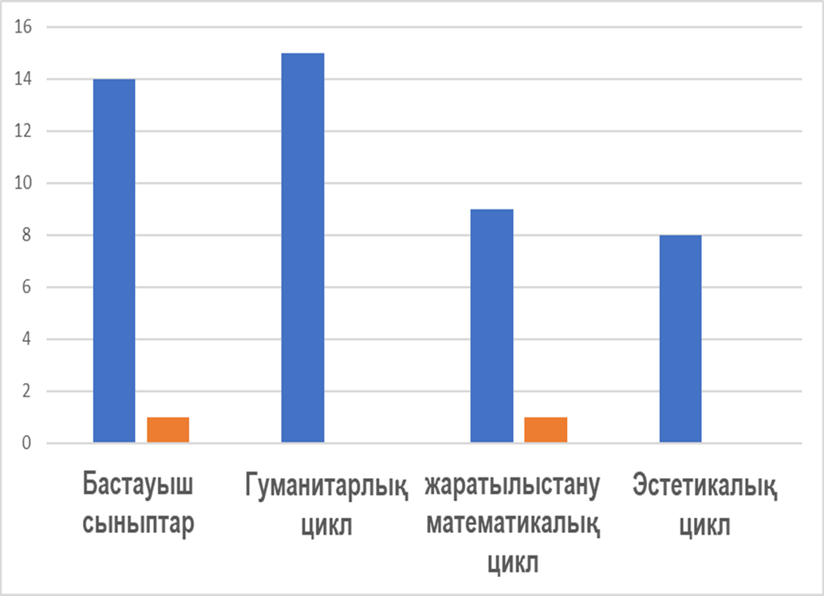
Курстық дайындық бойынша ақпарат

Slide 11
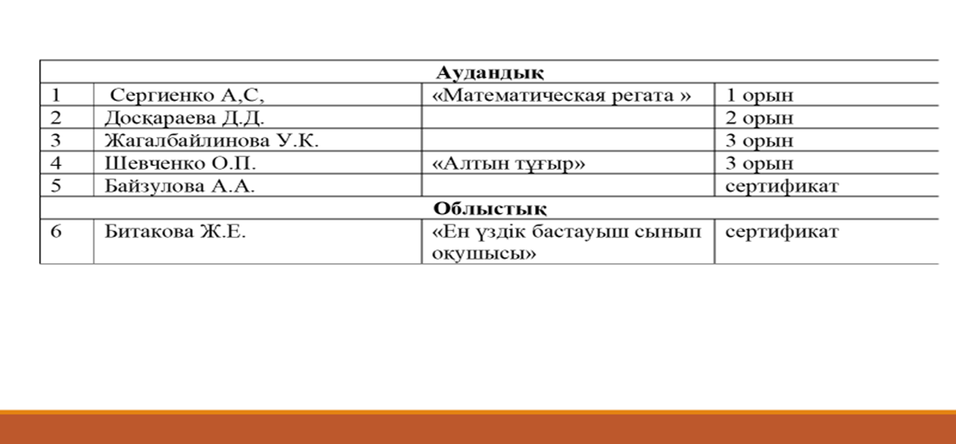
Мұғалімдердің сайыстар мен олимпиадаларға қатысу қорытындысы

Slide 12

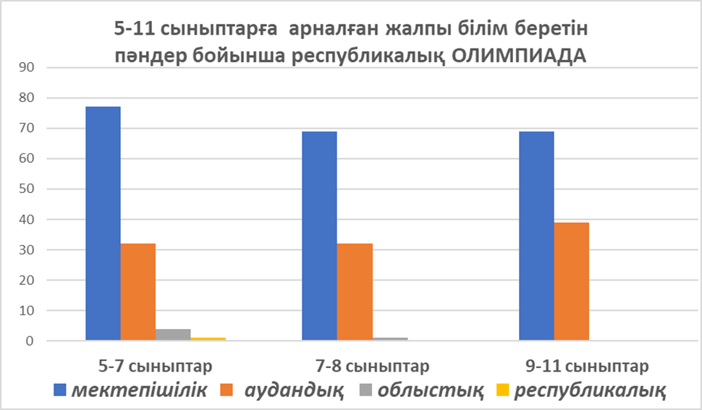
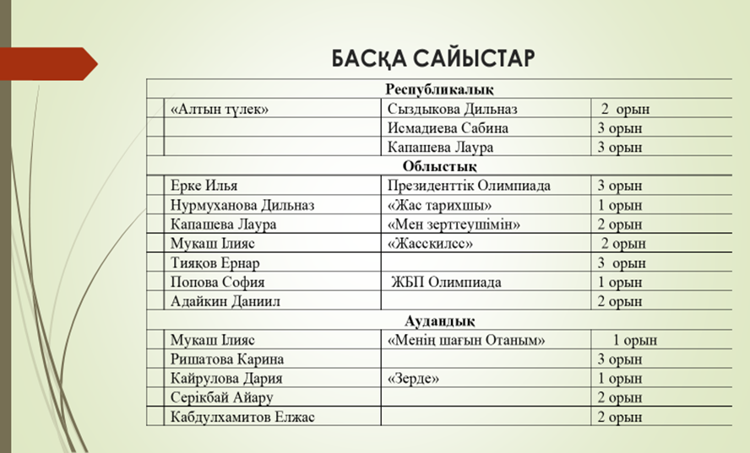


Оқушылардың сайыстар мен олимпиадаларға қатысу қорытындысы

Slide 13
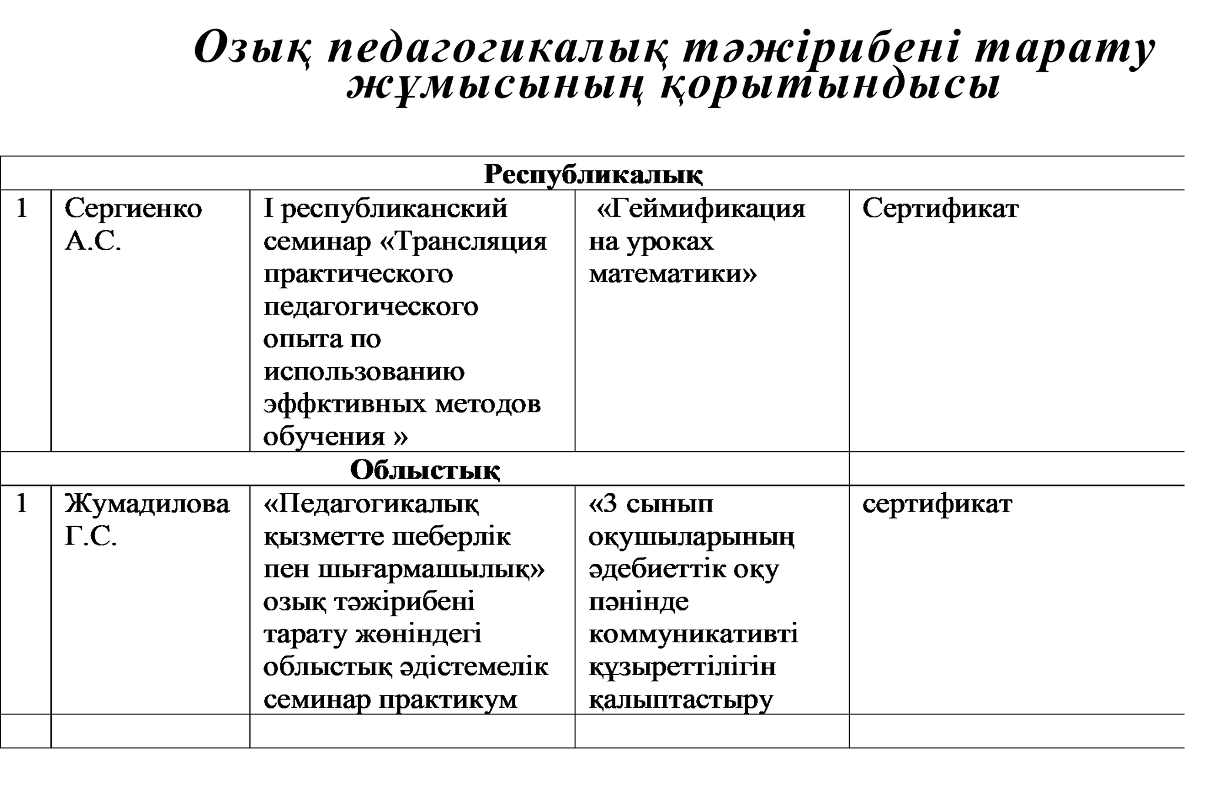

Slide 14




Білім сапасының қорытындысы

Slide 15
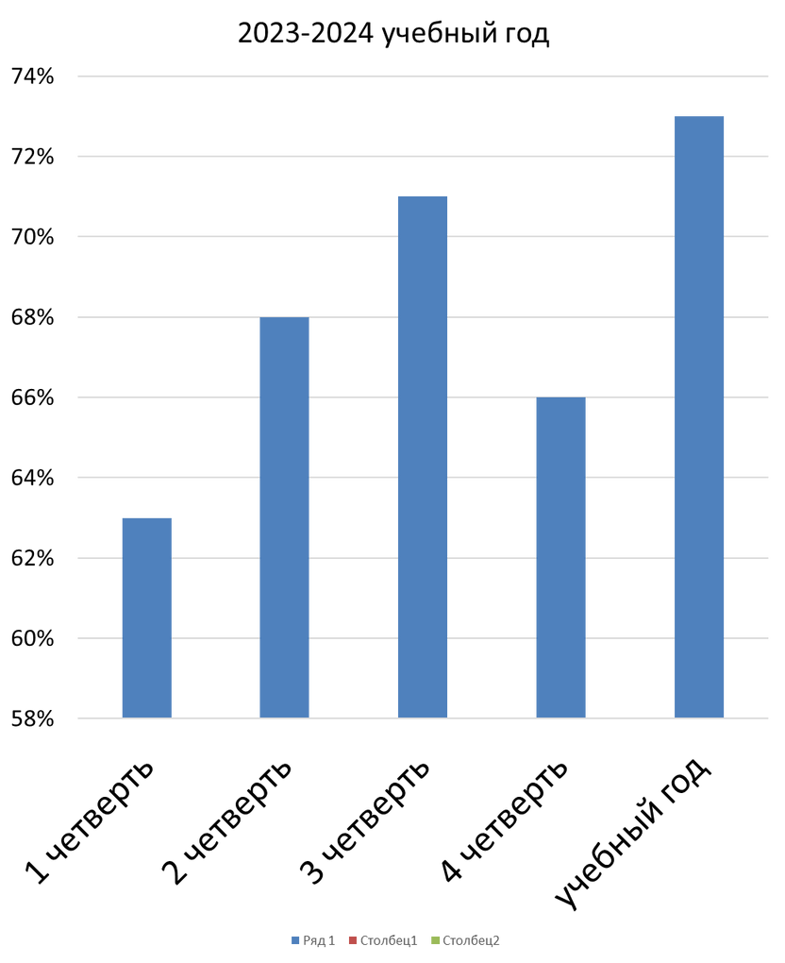
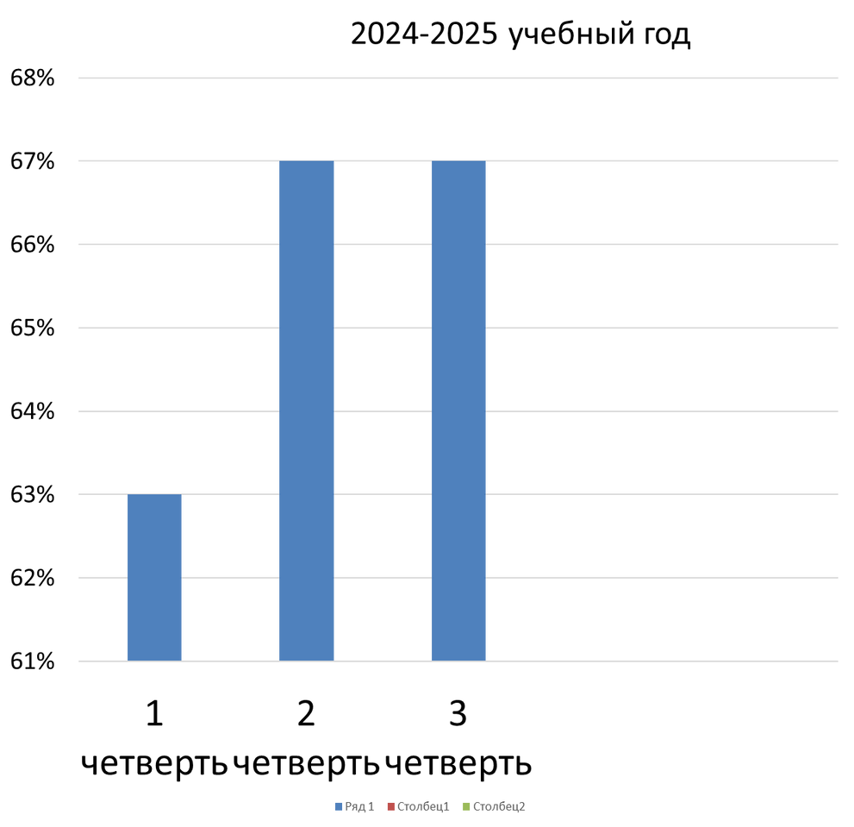

2023-2024 және 2024-2025 оқу жылдарының білім сапасының салыстырмалы көрсеткіші

Slide 16
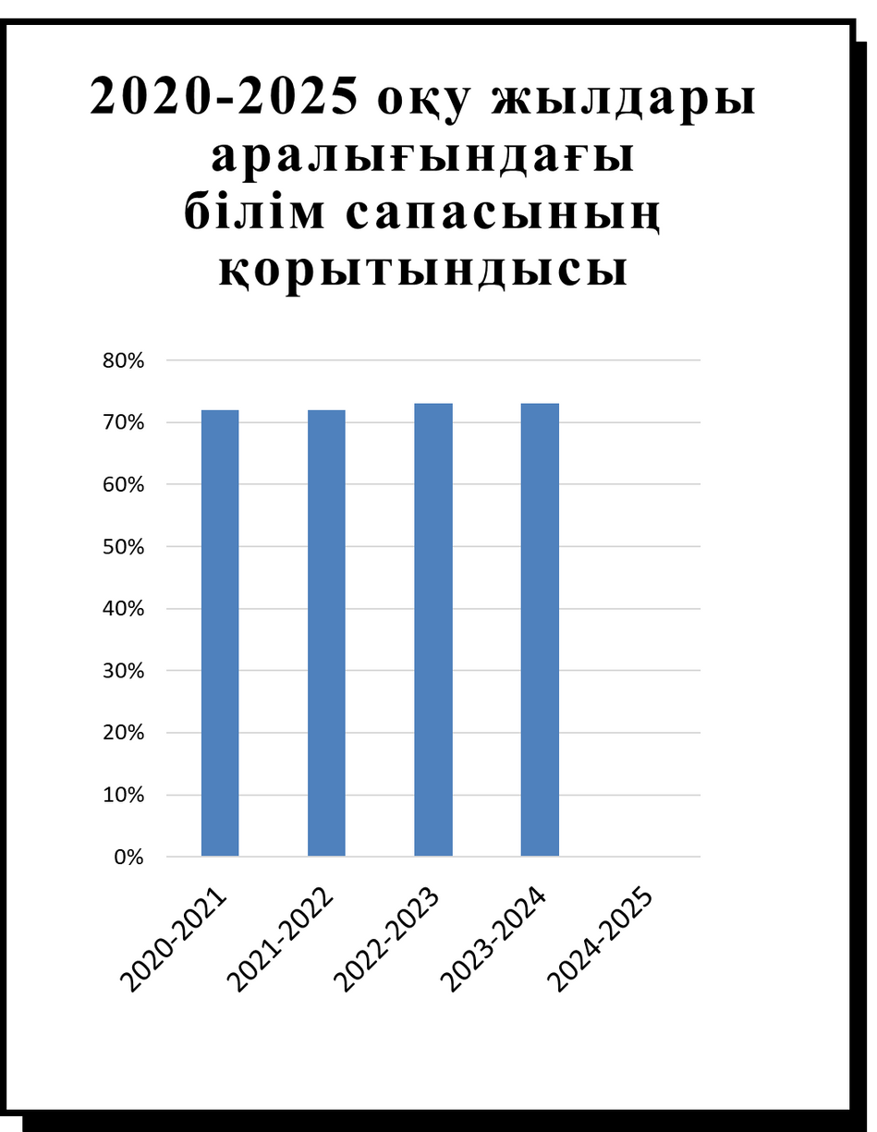
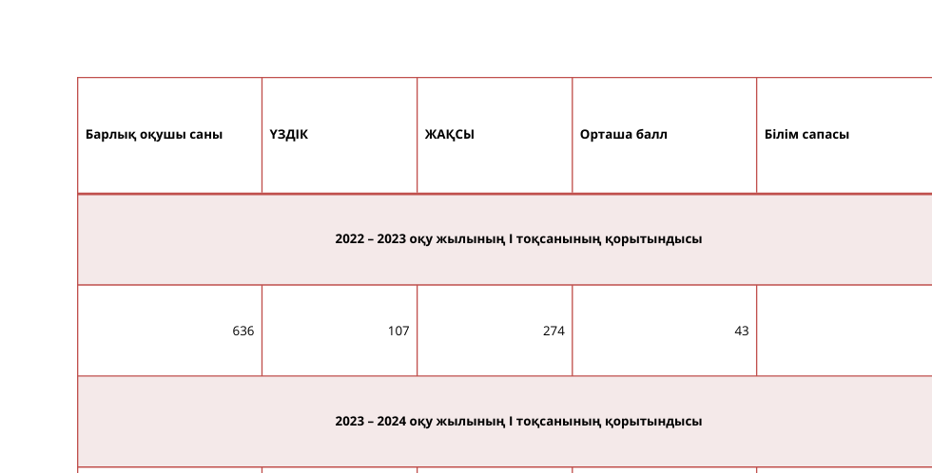
БІЛІМ САПАСЫ (ЖАЛПЫ АҚПАРАТ)

Slide 17
Ерекше білім беруді қажет ететін оқушылармен жұмысты ұйымдастыру барысы
1.ЕББҚЕ оқушылар қозғалысы келесі бағыттар бойынша ;-Инклюзивті білім беру мекемелеріне бағытына көшу:жалпы білім беретін мектептерге интеграциялануы.
-Арнайы білім беру мекемелеріне ауысу: күрделі бұзылыстары бар балалар үшін.
-Қашықтықтан немесе үйден оқытуға ауысу: денсаулық жағдайына байланысты.
-Бейімделген қосымша білім беру ұйымдарына баруы : қосымша дамуға арналған.
2.Қозғалысқа әсер ететін факторлар
-ПМПҚ қорытындылар \психологиялық-медициналық-педагогикалық консультация.
-Ата-аналардың қалауы.
-Мектеп жағдайының өзгеруі.\ мамандардың болуы,қолжетімді орта\
-Оқушының даму динамикасы.
-Мемлекеттік саясат пен нормативтік өзгерістер \инклюзивті білім беруді қолдау шаралары.

Slide 18

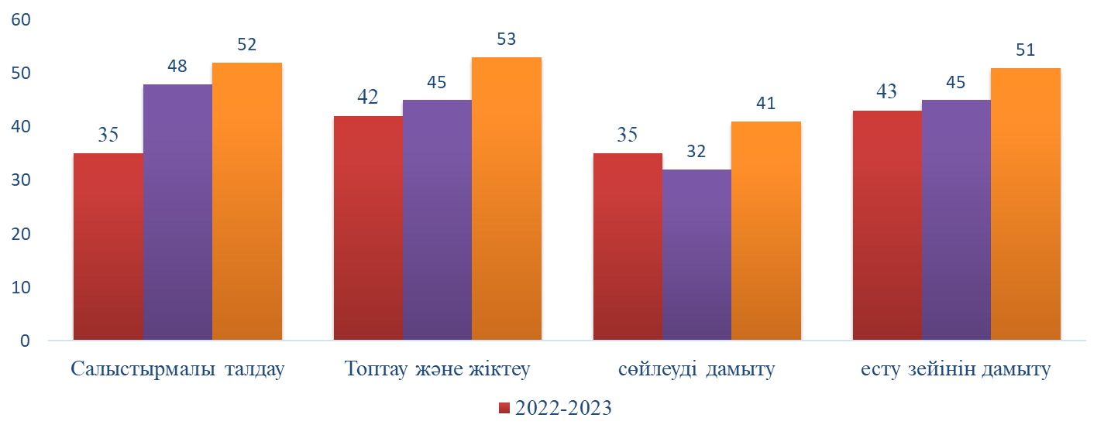

Slide 19
Туындаған мәселелердің талдауы
2023 жылдан 2025 жылға дейін ЕББҚЕ оқушылар саны қосылуда .
Статистикалық бақылау.
-Әр оқу жылы басында ЕББҚЕ оқушылар саны тіркеледі.
-Жыл ішінде ауысқандар \келгендер,кеткендер есепке алынады.
Жыл соңында қозғалыс қорытындыланады.\ өсу, төмендеу,себептері,үлес салмағы\.
Ұсыныстар:
-ЕББҚЕ оқушылар қозғалысын жыл сайын талдау;
-Оқу орнында қолжетімділік пен бейімделу деңгейін арттыру;
--ПМПК қызметімен тығыз байланысын жалғастыру.

Slide 20
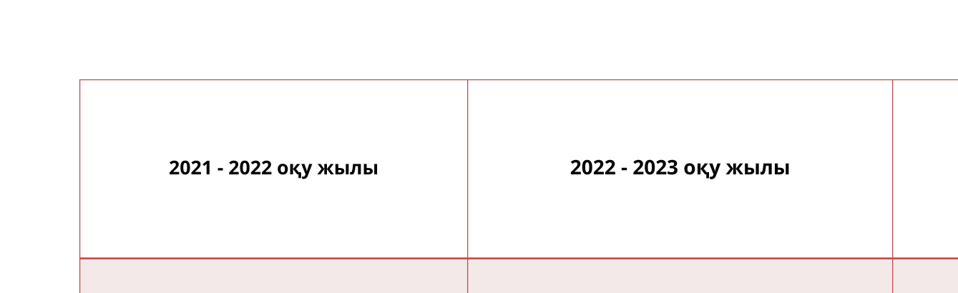
«Алтын белгі» иегерлері туралы ақпарат

Slide 21

Жалпы орта білім беру деңгейі бойынша «Үздік аттестат» иегерлері туралы ақпарат

Slide 22
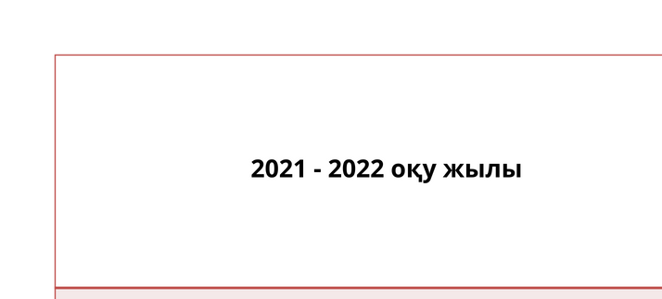
Негізгі орта білім беру деңгейі бойынша «Үздік аттестат» иегерлері туралы ақпарат

Slide 23
Басқарудағы менеджмент
Мектеп әкімшілігі
I. Мектеп директоры
II.Оқу жұмысы бойынша орынбасары -3;
III.Тәрбие жұмысы бойынша орынбасары – 2;
IV.Бейінді оқыту жұмысы бойынша орынбасары - 1;

Slide 24
Мектепішілік бақылау
І. Нормативтік құжаттардың орындалуын және талаптарға сәйкес мектеп құжаттамасының жүргізілуін бақылау
ІІ. Оқу процесінің сапасын бақылау
ІІI. Білімдегі кемшіліктерді толтыру бойынша жұмысты және үлгерімі нашар адамдармен жұмысты бақылау
IV. Оқу-зерттеу қызметі
V, Мұғалімнің шеберлік деңгейі мен әдістемелік дайындық жағдайын бақылау
VІ. Тәрбие процесінің сапасын, іс-шаралардың өткізілуін бақылау

Slide 25
Әдістемелік көмек
1. Тәлімгерлік жұмысы
2. Әдістемелік бірлестіктерінің жұмысы
3. Әдістемелік ұсыныстар, кеңістер беру
3. Тәжірибелі мұғалімдердің іс-тәжірибесін тарату жұмысы
4.Кәсіби конкурс, байқаулардың т.б. іс-шаралардың ережелермен таныстыру белсенді қатысуды ұйымдастыру, бақылау
5.Дарынды балалармен жұмысты өткізу
6. Заманауи технологияларды меңгеру бойынша мұғалімдердің шеберлігін жетілдіру бойынша семинарлар өткізу, қатыстыруды ұйымдастыру

Slide 26
Сыныптан тыс шаралар
Мектеп «Біртұтас тәрбие» бағдарламасы бойынша 6 бағыттан тұратын жоба бойынша жұмыс жасайды. Оқушылар іс-шараларға белсене қатысып, шығарма-шылық жағынан өздерін үздік көрсетуде. Біртұтас тәрбие бағдарламасы мектептің тәрбие жүйесін жетілдіруге, ата-аналар мен қоғамның тәрбиелік әлеуетін біріктіруге мүм-кіндік береді. Бағдарлама білім беру процесінің ажырамас бөлігі ретінде тәрбиенің маңызын арттырады және балалар мен жастардың бойында жауапкершілік, отан-сүйгіштік, адалдық пен еңбекқорлық сияқты қасиеттерді қалып-тастыруға жағдай жасайды.

